Slide 1
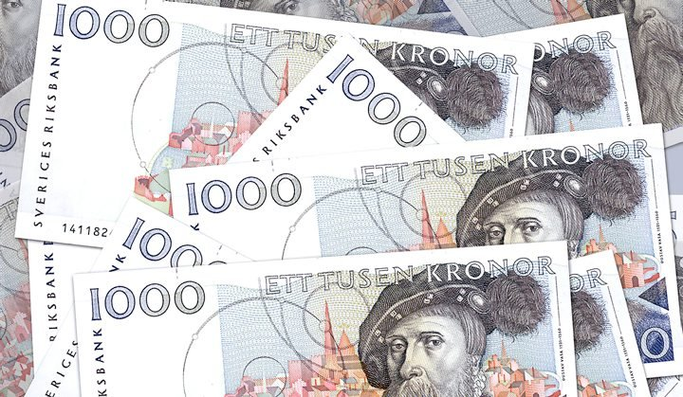

Slide 2
Räkna till en miljon
En miljon är ett stort tal. Men hur stort? Hur lång tid tar det egentligen att räkna till en miljon? Och hur lång tid tar det att räkna till en miljard?
1, 2, 3, 4,
5, 6, 7, 8, 9, 10, 11, 12, 13,14,15,16,17,18,19, 20, 21, 22, 23, 24, 25, 26, 27, 28, 29, 30, 31...

Slide 3
Räkna till en miljon
Flertalet tal är sexsiffriga. Vi räknar med att det tar i genomsnitt 3 s att säga ett niosiffrigt tal. Det ger tiden
3 miljoner sekunder
Vi kan ju inte räkna dygnet runt. Vi måste äta, gå på toa, sova...
Om vi räknar 12 h per dygn kommer det att ta
3 000 000 / 3600 / 12 dygn ≈ 69 dygn !

Slide 4
Räkna till en miljard
Om du ska räkna till en miljard är flertalet tal istället niosiffriga. Vi räknar med att det tar i genomsnitt 4 s att säga ett niosiffrigt tal. Det ger tiden
4 miljarder sekunder
Om vi räknar 12 h per dygn kommer det att ta
4 000 000 000 / 3600 / 12 / 365 ≈ 250 år !
Det går alltså inte att räkna till en miljard !

